Slide 1
Refine Myself by Teaching Myself: Feature Refinement via Self-Knowledge Distillation
임에딘

Slide 2
INDEX
서론
본론
결론
CNN
데이터 학습 - 개념
knowledge distillation과 self-knowledge distillation
FRSKD 개요 (self-teacher network, self-feature distillation)
실험 과정 및 결과 분석

Slide 3
1. 서론

Slide 4
CNN(Convolution Neural Network, 합성곱 신경망)
시각적 영상을 분석하는데 사용되는 다층의 feed-forward적인 인공신경망의 한 종류
합성곱층 (Convolution layer)과 풀링층(Pooling layer)으로 구성
Convolution layer : 컨볼루션 연산을 통해 입력 이미지를 변환하는 역할
Pooling layer : 주위의 픽셀을 묶어서 하나의 대표 픽셀로 바꿈 (이미지 차원 축소)

Slide 5
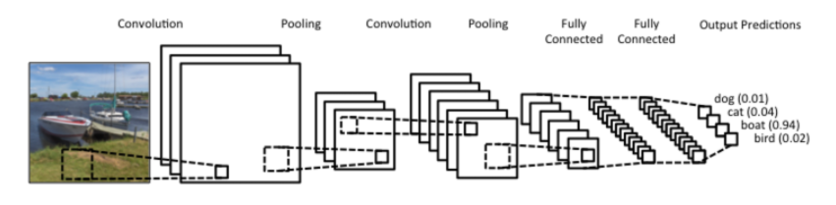
CNN(Convolution Neural Network, 합성곱 신경망)

Slide 6
Convolution Layer
컨볼루션 계층
: 입력 이미지에서 고유한 특징을 부각시킨 이미지를 새로 만들어내는 역할 → 특징 맵(feature map)
How?
: 입력 이미지를 다른 이미지로 변환하는 필터(Filter)들이 있다. (=kernel;커널)
필터 행렬의 값은 신경망의 학습 과정을 통해 결정됨 (일반 신경망의 가중치 갱신과 비슷)
특징을 가진 값으로, 입력 데이터와 동일한 차원을 가짐
여러 개의 필터를 사용하여 한 번에 여러 특징을 추출할 수 있다.
→ 입력 이미지와 컨볼루션 필터를 연산하여 특징 맵을 얻어낸다.

Slide 7
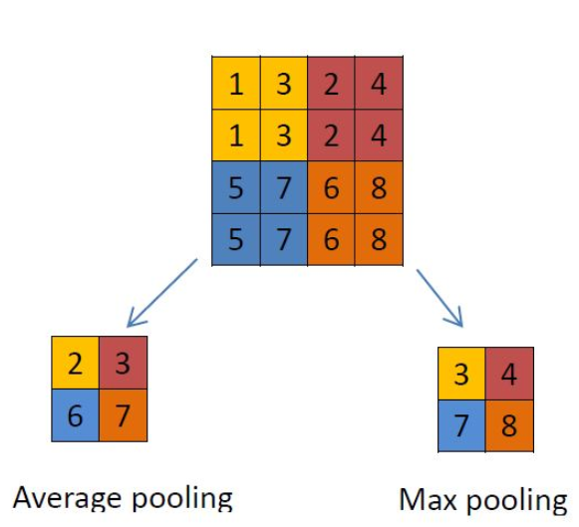
Pooling Layer
풀링 계층
: 이미지의 크기를 줄이는 역할
입력 이미지에서 특정 영역에 있는 픽셀들을 묶어서 하나의 대표 값으로 축소
보통 정방 행렬(square matrix) 형태로 픽셀들을 선택하고,
선택한 픽셀들로부터 하나의 대표 값을 계산하는 연산으로는 보통 평균값이나 최대값을 많이 사용
- 수학적으로 풀링은 일종의 컨볼루션 연산!
- 컨볼루션 계층과 달리
컨볼루션 필터가 고정되어 있다.

Slide 8
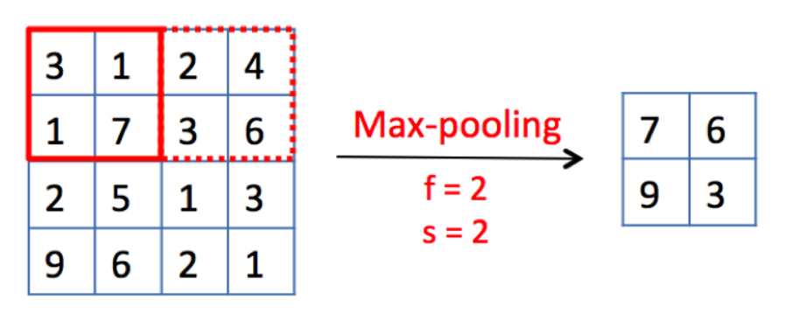
Pooling

Slide 9
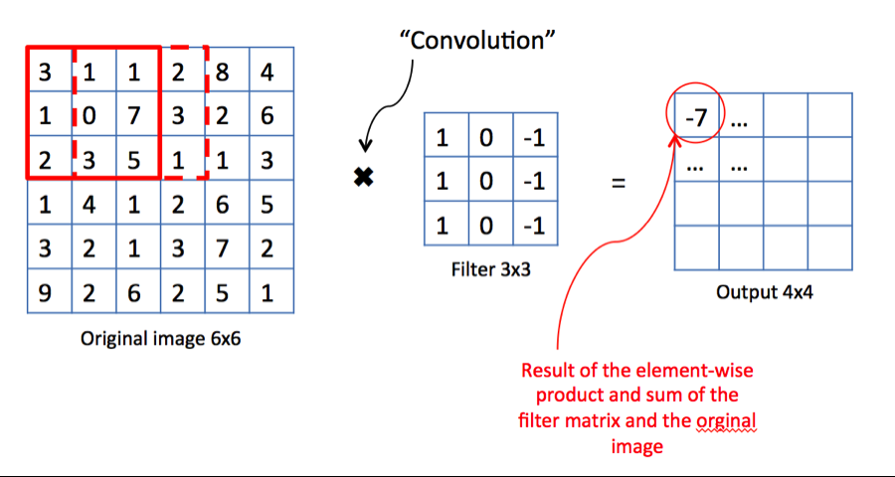
Convolution Operation

Slide 10
Convolution Operation
필터의 윈도우(window)를 일정 간격으로 이동해 가면서, 각각의 범위 내 데이터에만 적용됩니다. (빨간 네모)
단일 곱셈-누산(fused multiply-add, FMA): 입력과 필터에 대응하는 원소끼리 곱한 후 총합을 구합니다.
위 과정을 모든 장소에서 수행합니다.
필터를 적용한 원소에 고정값(편향)을 더합니다.

Slide 11
Convolution Operation
Input feature map이 filter와 패턴이 일치할수록 → Output feature map의 값이 커짐
즉, 입력값이 filter와 얼마나 일치하는지 나타냄!
이미지나 음성 등에서 특정 패턴을 추출할 때 많이 사용
(계층이 얕으면 : CNN은 둥근 모양, 날카로운 모양 등 저수준의 패턴 정보를 추출,
계층이 깊으면 추상적인 정보를 추출)

Slide 12
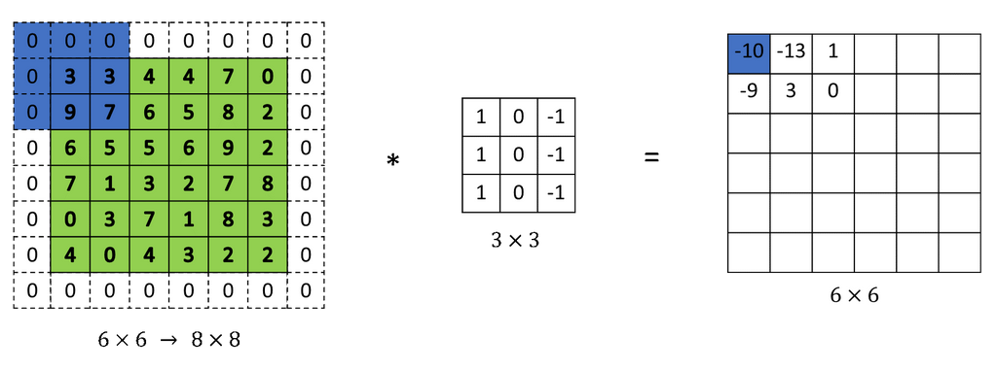
Padding
Padding이란,
입력 데이터 주위에 0을 채우는 것
CNN의 출력 크기를 조절하기 위해 사용함
Padding이 없으면 CNN layer을 통과할 때마다 가로/세로 크기가 감소하지만,
Padding을 적용하면 Convolution을 수행해도 데이터의 크기가 동일함

Slide 13
개념 목차
수많은 데이터를
어떻게 해야
빠르게 학습시킬 수
있을까?
개념 : Batch, epoch
최적의 학습 결과를
찾을 수 있는 방법은?
개념 : hyper-parameter, learning rate,
cost function, backpropagation,
Gradient Descent, SGD,
학습 데이터가
너무 적다면?
Overfitting 방지는?
개념 : Data Augmentation,
Overfitting, Regularization

Slide 14
Batch (배치)
사전적 의미 : (일괄적으로 처리되는) 집단[무리]
딥러닝에서
batch?
: 한번에 여러 개의 데이터를 묶어서 입력하는 것
(GPU의 병렬 연산 기능을 최대한 효율적으로 사용하여 학습 속도를 줄일 수 있음)
batch size?
: 한 번의 batch마다 주는 데이터 샘플의 크기
ex) 1000개의 샘플 데이터, batch size=20개
→ 20개의 샘플 단위마다 모델의 가중치를 한번씩 업데이트, 총 50번(1000/20) 가중치 업데이트
→ 총 500번 (1000/20)의 iteration(반복)으로 가중치 업데이트가 이뤄짐

Slide 15
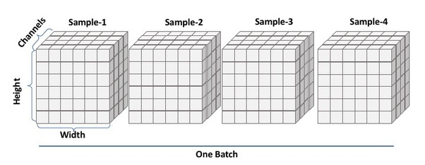
Batch (배치)

Slide 16
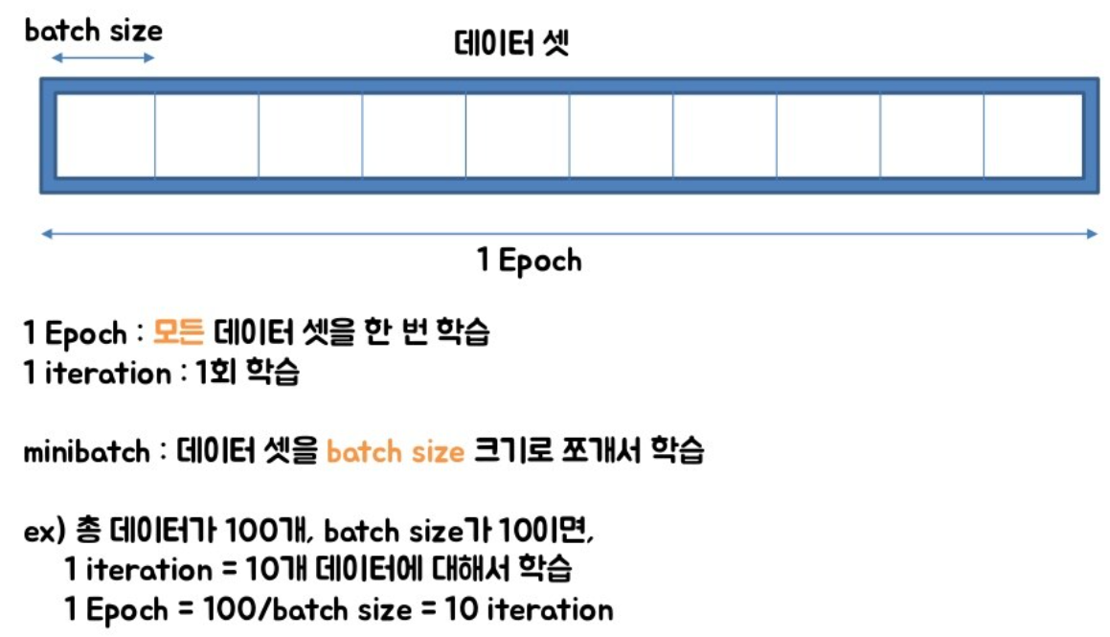
Batch (배치)
https://www.slideshare.net/w0ong/ss-82372826

Slide 17
epoch (에포크)
N epochs?
: 전체 데이터 셋에 대해 인경신경망을 통해 N번 학습(forward/backward)하는 것
- epoch가 너무 작으면 → underfitting
- epoch가 너무 크면 → overfitting
발생할 수 있으므로 적절한 값을 설정하는 것이 중요
Q. 10000개의 데이터 셋을 학습시킨다.
한 턴에 1000개씩 10번, 총 5턴 학습
batch size 는 1000
iteration = 10
epoch = 5

Slide 18
hyper-parameter(하이퍼파라미터)
hyper-parameter?
머신러닝에서 분류기 등 모형의 학습 양상을 결정하는 중요한 수치
분류기를 학습하는 과정에서 업데이트되는 파라미터(W,b)와 달리
하이퍼파라미터는 분류기를 학습하기 전에 설정하며,
학습 과정에서는 일반적으로 업데이트되지 않는다.
ex. 학습률(learning rate; ), 정규화 강도(regularization strength; ), CNN에서 filter 크기 및 stride,
경사하강법 외 다른 최적화 방법에 필요한 하이퍼파라미터 등

Slide 19
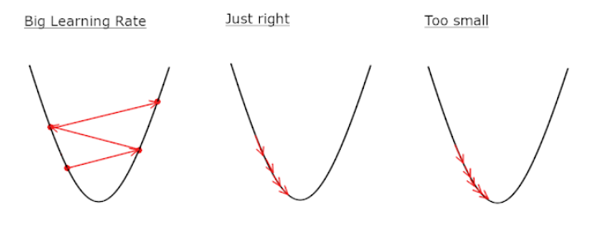
learning rate (학습률)
경사하강법 알고리즘은 기울기에 학습률(learning rate) 또는 보폭(step size)이라 불리는 스칼라를 곱해 다음 지점을 결정
학습률이 큰 경우 : 데이터가 무질서하게 이탈하며, 최저점에 수렴하지 못함
학습률이 작은 경우 : 학습시간이 오래 걸리며, 최저점에 도달하지 못함
따라서 Local minimum에 효율적으로 도달할 수 있도록 너무 크지도 작지도 않은 적절한 학습률을 세팅해야 한다.

Slide 20

learning rate (학습률)
경사하강법 알고리즘은 기울기에 학습률(learning rate) 또는 보폭(step size)이라 불리는 스칼라를 곱해 다음 지점을 결정
학습률이 큰 경우 : 데이터가 무질서하게 이탈하며, 최저점에 수렴하지 못함
학습률이 작은 경우 : 학습시간이 오래 걸리며, 최저점에 도달하지 못함
따라서 Local minimum에 효율적으로 도달할 수 있도록 너무 크지도 작지도 않은 적절한 학습률을 세팅해야 한다.
[파라미터 업데이트 알고리즘]
Step decay ~번의 반복(epochs)마다 ~만큼의 learning rate를 줄이는 방법.
Exponential decay (k : 하이퍼파라미터, t : 반복수)
1/t decay

Slide 21
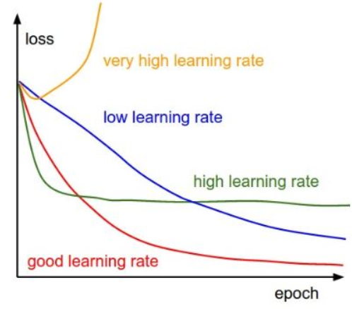
learning rate (학습률)
low learning rate:
손실(loss) 감소가 선형의 형태를 보이면서 천천히 학습됨
high learning rate:
손실 감소가 지수적인(exponential) 형태를 보이며,
구간에 따라 빠른 학습 혹은 정체가 보임
very high learning rate:
매우 높은 학습률은 경우에 따라, 손실을 오히려 증가시키는 상황을 발생
good learning rate:
적절한 학습 곡선의 형태로, Learning rate를 조절하면서 찾아내야 함

Slide 22

Cost Function (Loss Function)
보통 예측값과 실체값의 차이로 정의된다.
n : 훈련에 사용하는 입력의 수
y(x) : 입력 x를 가했을 때의 기대(target) 출력
a : 입력 x를 신경망에 넣었을 때의 실제 출력
cost function?
: 신경망에 훈련 데이터 x를 넣고
실제 값과 예측 값 간의 차에 대한 MSE(Mean Square Error)를 구하는 것
훈련 데이터를 이용해 가중치(w)와 바이어스(b)를 변화시키는 과정을 반복적으로 수행,
cost function이 최솟값이 되도록 하는 것이 신경망 학습의 목표

Slide 23
Backpropagation (역전파)
역방향으로 에러를 전파 (backward propagation of error) → 최적의 학습 결과 찾음
- feed forward: 입력→출력 (최종 출력단에서 error와 cost function을 구함)
- back propagation: 출력부터 반대 방향으로 순차적으로 편미분을 수행해가면서
뉴런의 가중치(w)와 바이어스(b)값들을 갱신
(가중치 w에 대해서 편미분하여 기울기 계산)
※에포크(epoch)는 전체 데이터에 대해 순전파(feed-forward)와 역전파(back-propagation)가 끝난 상태를 뜻함

Slide 24
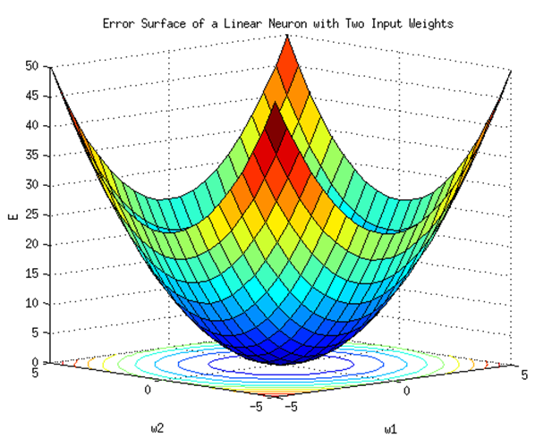
Gradient Descent (경사 하강법)
안개가 끼어있는 산정상에서 한치 앞이 보이지 않는다면, 어떻게 내려가야 할까?
짙은 안개로 인해 앞이 잘 보이지 않는다면,
자기의 현재 위치에서의 정보(local information)만을 활용해야 하며,
그 정보로는 가장 경사가 큰 쪽으로 내려가는 길을 택하면 된다.
경사 하강법?
: 미분의 개념을 최적화 문제에 적용된 대표적 방법 중 하나
함수의 local minimum을 찾음
gradient(경사)가 음의 최대값 쪽으로 움직이면
결국 최솟값에 도달할 수 있다.

Slide 25
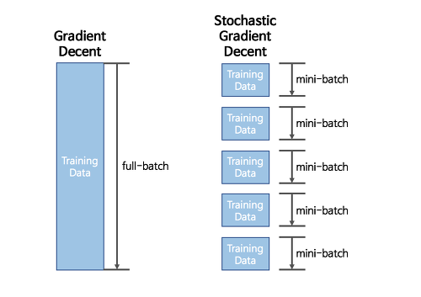
확률적 경사 하강법 (SGD : Stochastic Gradient Descent)
GD
모든 트레이닝 데이터에 대한 손실함수를 구하고 기울기를 구함
but 데이터가 용량이 큰 경우 계산이 오래 걸림
SGD
트레이닝 데이터를 mini-batch(size=1)단위만큼 무작위로 추출하여
이 데이터만으로 학습을 하는 것
장점 : 수렴 속도가 빠르다
단점 : 오차율이 크다 (global minimum을 찾지 못할 가능성 있음)
https://seamless.tistory.com/38

Slide 26
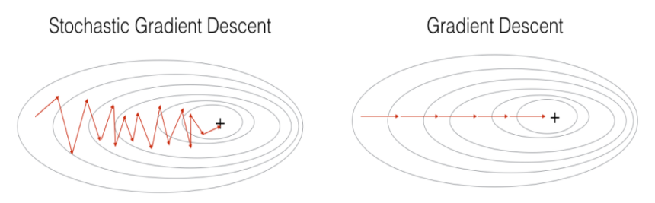
확률적 경사 하강법 (SGD : Stochastic Gradient Descent)
무작위로 표본집단을 계속 추출하여 최적해를 구한다면
최적해의 값은 통계학적으로 GD와 별 차이가 없지만,
계산 시간을 훨씬 단축시킬 수 있는 장점이 있어서 많이 쓰인다.
https://engmrk.com/mini-batch-gd/

Slide 27
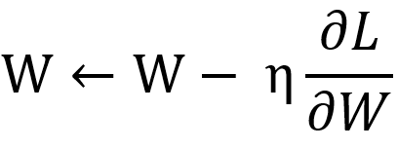

확률적 경사 하강법 (SGD : Stochastic Gradient Descent)
W : 갱신할 가중치 매개변수
: 학습률 (learning late) >0
이때 너무 크지도, 작지도 않은 값으로 세팅해야 한다.
ℓL / ℓW : 매개변수(W)에 대한 손실함수(L)의 기울기

Slide 28
Data Augmentation (데이터 확장)
이미 존재하는 데이터 샘플을 일정하게 가공하여 양을 늘리는 방법
ex.
이미지의 평행이동, 대칭이동, 회전 등의 변환
픽셀의 명암값, 색에 변동을 가한 결과 이미지
가우스 분포를 따른 랜덤 노이즈 추가
배경 음악의 일부를 랜덤 샘플링하여 음성과 합성하는 것
학습 데이터 셋이 부족할 경우 과적합(overfitting)이 발생하는데,
새로운 데이터 셋을 가져오기 보다는 기존의 데이터 셋에서 확장하여 과적합을 방지하는 방법

Slide 29
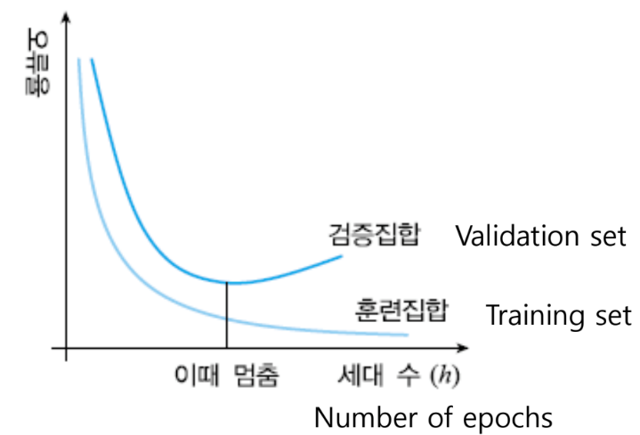
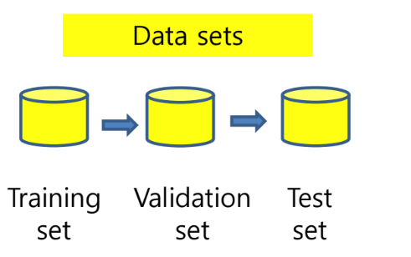
Overfitting (과적합)
Overfitting
: 파라미터에 비해 학습 데이터가 너무 적은 경우,
학습 데이터 외의 데이터에 대해 잘못된 학습 결과(예측에 오류가 많이 일어남)를 보이는 현상
극복 방법 : Regularization, Cross Validation, Add more data as much as possible
이를 방지하기 위해 학습 데이터에서 Test set과 Validation set을 샘플로 뽑아내서 두 개의 데이터 셋을 제외하고 학습 시킴
이렇게 Training set, Validation set, Test set으로 데이터 셋을 3개로 나누어 학습 진행 : 일반화(Generalization)
목적 : 학습에 사용되지 않은 데이터에 대한 정확도를 높임

Slide 30
Regularization (정규화)
과적합을 막는 방법
지금까지 연구된 정규화 방식 : L2 정규화, L1 정규화, Max norm constraints, 드롭아웃
가장 일반적으로 사용되는 정규화 기법
L1 정규화
파라미터의 L1 norm을 손실함수에 더하는 방식
모든 파라미터 제곱 만큼의 크기를 손실함수에 더하는 방식
파라미터 행렬을 sparse하게 (0에 가깝게) 만드는 특성
노드들은 입력 데이터의 sparse한 부분만 사용하고, noisy한 입력 데이터에는 영향을 받지 않음
큰 값이 많이 존재하는 파라미터에는 제약이 걸리며, 작은 값이 널리 퍼지는 효과
두 정규화 방식을 합쳐서 쓰는 경우도 있다.
L2 정규화

Slide 31
2. 본론

Slide 32
Knowledge Distillation
교사 네트워크(teacher network)라고 하는 사전 훈련된 복잡한 네트워크의 지식을 전달하여 더 간단한 네트워크, 즉 학생 네트워크(student network)를 효과적으로 훈련하는 것
knowledge : hidden layer의 feature이나 final layer의 logits 등을 포함

Slide 33
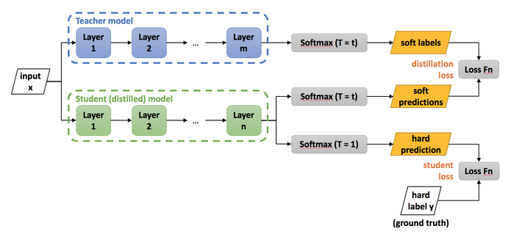
Knowledge Distillation

Slide 34
self-knowledge distillation
교사 네트워크의 사전 훈련 과정이 필요없다.
크게 두 가지로 구분된다.
data augmentation based approach
ex. DDGSD, CSKD, SLA
데이터 증강은 반드시 공간 정보를 보존하지 않는다.
→ 특징 증류를 활용하기가 어렵다.
auxiliary network based approach
분류기 네트워크 중간에 추가 분기를 활용하고
지식 전달을 통해 추가 분기를 유도하여 유사한 출력 생성 (상향식, 하향식 경로)
- ex. FPN, PANet, BiFPN
분류기 네트워크에 대한 컨볼루션 계층의 출력인 기능이나
soft label로 정제된 지식을 생성하기 어렵다.

Slide 35
FRSKD
보조 자가 교사 네트워크를 활용하여 분류기 네트워크에 정제된 지식 전달
자가 지식 증류를 위해 soft label과 feature-map 증류 모두 사용 가능
local information의 보존을 강조하는 분류 및 의미 분할에 적용될 수 있음
데이터 증강 뿐만 아니라 다른 자가 지식 증류 방법과도 호환됨

Slide 36
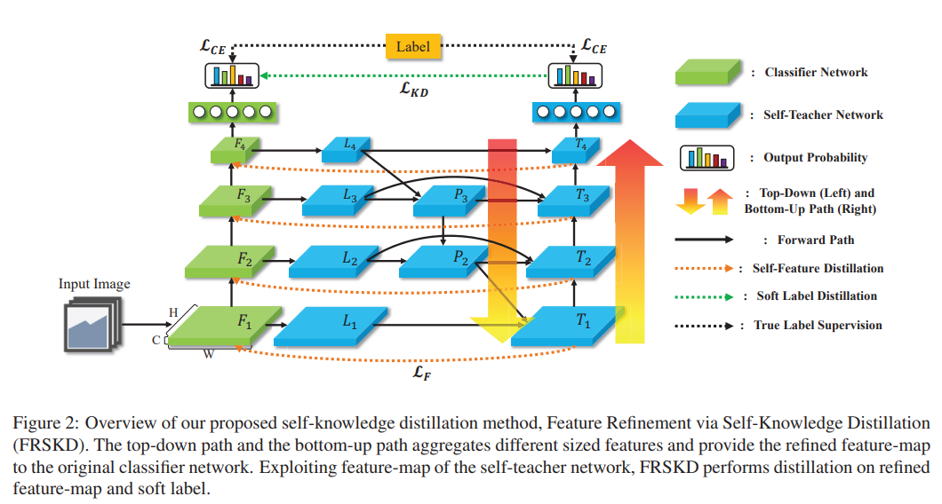
FRSKD 개요

Slide 37

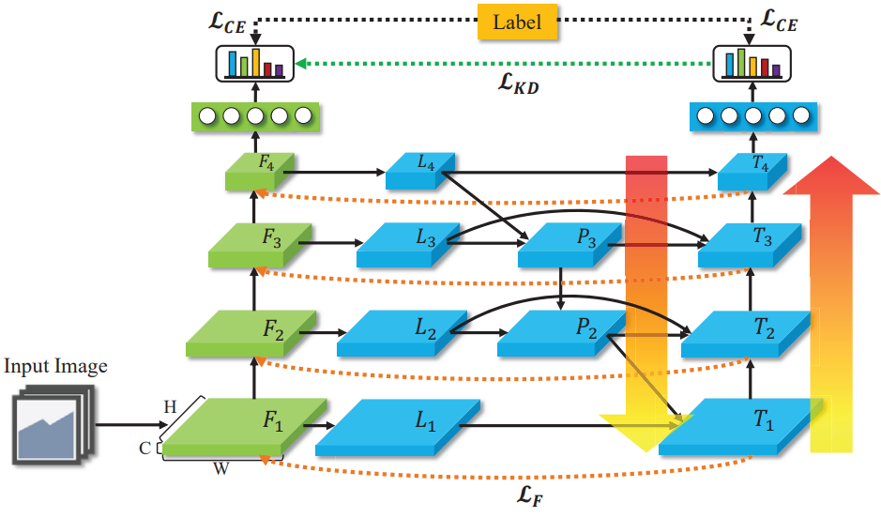
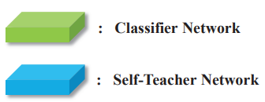
Self-Teacher Network
- 목적 : 분류기 네트워크에 대한 refined feature-map과 soft label 자체 제공
- 입력 : 분류기 네트워크의 feature-map ( )
- 본 논문에서는
BiFPN의 구조를 수정해서 Self-Teacher Network 모델링함
- PANet 및 BiFPN에서의 하향식&상향식 경로 적용

Slide 38


Self-Teacher Network
self-teacher network가 제공하는 Soft Label은 다음과 같다.

Slide 39
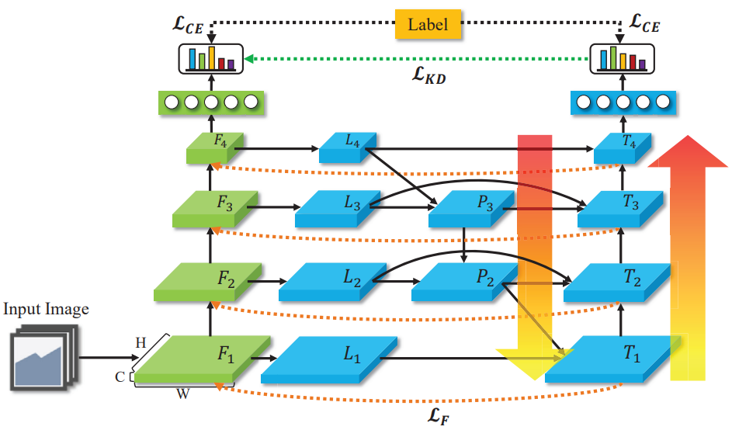



Self-Teacher Network
lateral convolutional layers
: 컨볼루션 연산 (convolutional operation)
: 출력 차원 (output dimension)
feature-map의 채널 차원 에 의존하는 설계
채널 폭 매개변수 사용
각 레이어의 채널 차원을 조정하여 feature-map 깊이 정보를 포함시킴
(분류화 작업의 경우, 깊은 계층에 대해 더 높은 채널 차원이 설정됨)
이는 측면 컨볼루션 레이어의 계산을 줄임

Slide 40
Self-Teacher Network
하향식 경로의 i번째 레이어
상향식 경로의 i번째 레이어

Slide 41
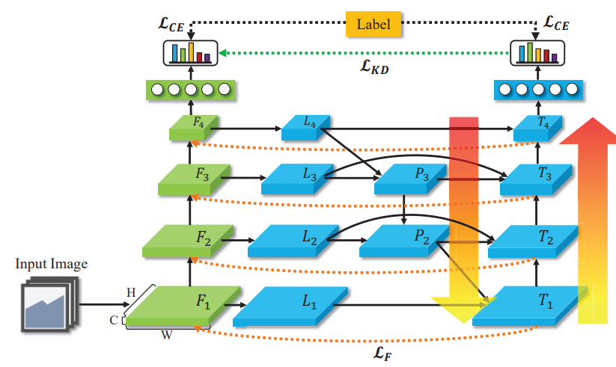
Self-Teacher Network
하향식, 상향식 경로 레이어
효율을 위해
하향식 경로의 feature를 사용하는 대신
측면 레이어 L1, L4를 입력으로 직접 활용

Slide 42
Self-Teacher Network
하향식, 상향식 경로 레이어
가장 얕은 레이어, 중간 레이어, 깊은 레이어 모두
연결하는 하향식 구조를 만들기 위해
순방향 전파를 위한 2개의 대각선 연결 추가

Slide 43
Self-Feature Distillation
Feature Distillation
: classifier network가 self-teacher network에서 refined feature-map을 모방(위치 학습)하도록 유도
본 논문에서는 attention transfer을 적용
Loss 함수는 아래와 같다.

Slide 44
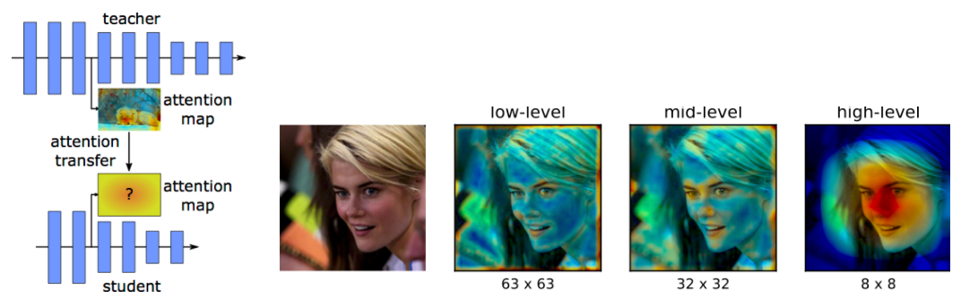
Self-Feature Distillation
“Paying More Attention to Attention: Improving the Performance of Convolutional Neural Networks via Attention Transfer” [36]
attention transfer
Attention map : 이미지에서 집중적으로 학습해야 하는 부분
Layer이 깊어질수록 데이터를 학습하여 이미지의 Attention이 뚜렷하게 표현됨
사람의 얼굴에 Attention됨
https://github.com/szagoruyko/attention-transfer
https://www.youtube.com/watch?v=gB4QPbw47Mc

Slide 45

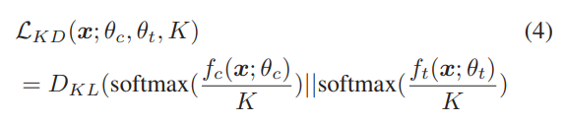
Self-Feature Distillation
FRSKD는 다른 자가지식증류 방법들과 비슷하게
soft label을 통해 증류를 한다.

Slide 46

Self-Feature Distillation
classifier network와 self-teacher network은
교차 엔트로피 손실 (cross-entropy loss)을 사용하여
ground-truth 레이블을 학습

Slide 47
Self-Feature Distillation
위의 손실함수를 통합하여 다음 최적화 목표를 구성

Slide 48
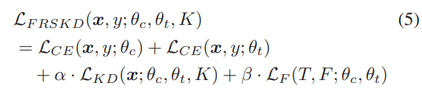
Self-Feature Distillation
최적화 목표는 다음과 같다.

Slide 49


Self-Feature Distillation
최적화는 분류기 네트워크, 자가교사 네트워크 모두에 대해
동시에 역전파(backpropagotation)에 의해 initialize된다.
모델의 붕괴 문제를 방지하기 위해
FRSKD는 학생 네트워크에만 적용되는 증류 손실 , 에 의해 매개변수가 업데이트 된다.

Slide 50
Experiments
Classification
Semantic Segmentation
Further Analyses on FRSKD

Slide 51
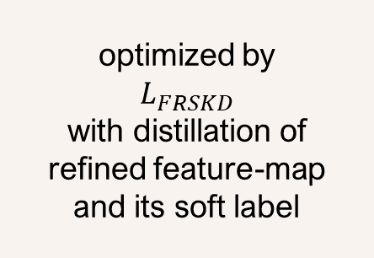
Experiments – 세 가지 설정
FRSKD\F
FRSKD\F
FRSKD\F
utilizing
the distillation of
soft label only
optimized by
$$L_{FRSKD}$$
with distillation of
refined feature-map
and its soft label
attaching
the data augmentation
based on
the self-knowledge distillation, SLASD

Slide 52
(1) Classification [Data Set]
CIFAR-100
CUB200
ImageNet
TinyImageNet
MIT67
모델을 실제로 테스트하는 방법을 검증하기 위한 대규모 데이터 세트
Standford40
작은 크기의 이미지로 구성됨
CIFAR-100 : 32x32
TinyImageNet의 이미지 크기를 CIFAR-100과 동일한 크기로 조정
Dogs
FGVR (Finegrained Visual Recognition) 작업을 위한 데이터 세트
CIFAR-100, TinyImageNet에 비해
클래스당 더 적은 데이터 인스턴스를 포함

Slide 53
(1) Classification [Implementation Details]
ResNet18의 첫번째 컨볼루션 레이어를
커널 크기 3*3, 단일 보폭,
단일 패딩으로 구성,
max-pooling 작업 제거
CIFAR-100,
TinyImageNet
ResNet18
WRN16-2
FGVR 작업
ResNet18
ImageNet
ResNet18
ResNet34

Slide 54
(1) Classification [Implementation Details]
모든 Classification 실험에 대해 확률적 경사 하강법 (SGD) 사용
learning rate : 0.1
weight decay: 0.0001
CIFAR-100, TinyImageNet 및 FGVR
총 epoch : 200
epoch 100과 150 : 학습률을 10으로 나눔 (→0.01→0.001)
ImageNet
총 epoch : 90
epoch 30과 60 : 학습률을 10으로 나눔 (→0.01→0.001)
온도 스케일링 매개변수 K = 4
채널 너비 매개변수 w = 2

Slide 55
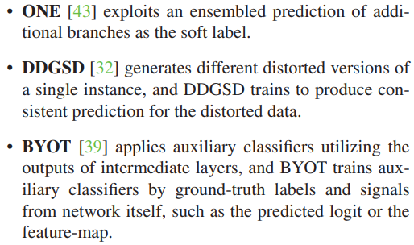
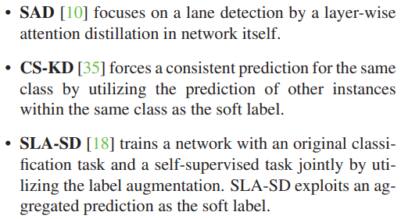
(1) Classification [Baselines]
FRSKD와 비교할 classifier 총 7개의 baselines
: Baseline(증류X), 아래의 6가지 자가지식증류 방법들

Slide 56
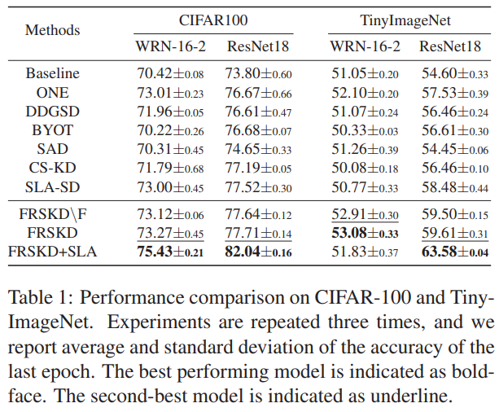
(1) Classification [Performance comparison]
자가 교사 네트워크의 soft label이 데이터 증대 기반 방법보다 성능이 우수함
특징 증류를 사용하지 않는 FRSKD\F는 다른 baselines보다 성능이 우수함
FRSKD는 다른 자가지식 증류법보다 일관되게 더 나은 성능을 보임
데이터 증강 기반의 자기 지식 증류 방법인 SLA-SD와 데이터 증강에 의존하지 않는 FRSKD를 통합한 FRSKD+SLA는 대부분의 실험에서 큰 마진으로 성능 향상을 보임

Slide 57
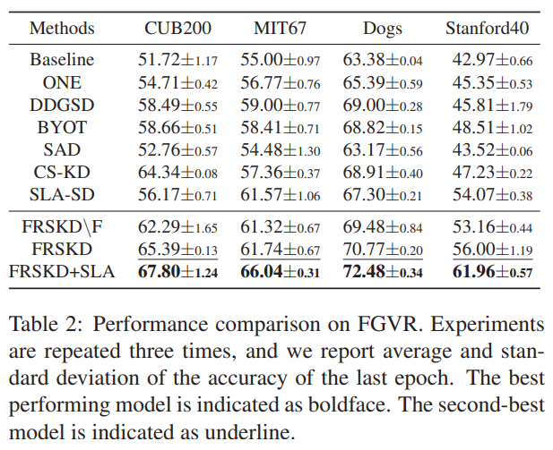
(1) Classification [Performance comparison]
FRSKD는 다른 self-knowledge distillation보다 우수한 성능을 보임
FRSKD+SLA는 큰 마진으로 다른 모든 방법보다 성능이 우수함

Slide 58
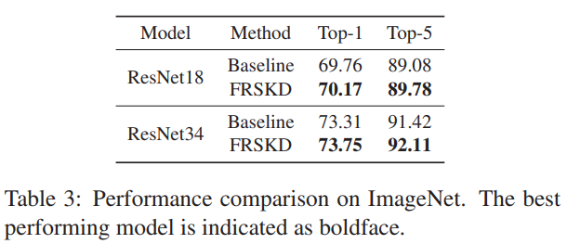
(1) Classification [Performance comparison]
→ 대규모 데이터 세트에서 FRSKD를 시연하기 위해 ResNet18, ResNet34를 사용하여 ImageNet에서 FRSKD평가
→ FRSKD는 ImageNet에서 성능을 향상시킴

Slide 59
(2) Semantic Segmentation
[Dataset]
Training set : VOC2007, VOC2012 trainval 결합
Validation set : VOC2007
[실험]
스택형 BiFPN 구조를 기준으로 EfficientDet을 사용
3개의 BiFPN 레이어를 쌓고 추가로 2개의 BiFPN 레이어를 자가 교사 네트워크로 사용
[파라미터 설정]
learning rate : 0.01
총 epoch : 60
epoch 40에서 학습률을 10으로 나눔 (0.001)

Slide 60
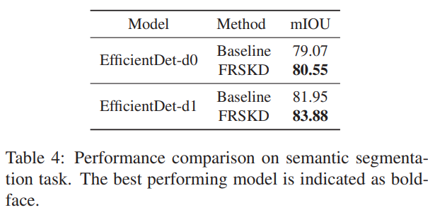
(2) Semantic Segmentation
→ FRSKD는 self-teacher 네트워크의 self-knowledge distillation을 활용하여 의미론적 분할 모델의 성능을 향상시킴

Slide 61
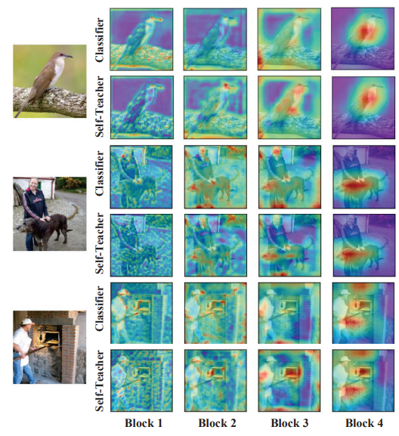
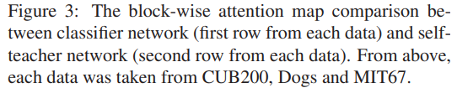
(3) Further Analyses on FRSKD
– Qualitative Attention map comparison
classifier network가 self-teacher network에서
의미 있는 증류를 받고 있는지 확인하기 위한 실험
네트워크에서 각 블록의 attention map을 비교, 정성 분석
[Data set] CUB200, MIT67, Dogs
데이터 세트에서 각 블록의 기능 맵에
채널 별 풀링을 적용하여 attention map을 얻음
증류를 관찰하기 위해 50번째 epoch에서 맵 선택

Slide 62
(3) Further Analyses on FRSKD
– Qualitative Attention map comparison
[CUB200]
블록 2와 3을 보면, Classfier 네트워크는 주요 대상 ‘새’에 대한 적절한 attention을 포착하지 못했으나 Self-Teacher 네트워크는 집계된 기능을 활용하여 일괄된 주의 맵을 표시함
[Dogs]
Classifier 네트워크는 주 대상 ‘개’가 아닌 사람에게 편향되어 있지만 Self-Teacher 네트워크는 상대적으로 주 대상을 집중적으로 잘 가리킴
[MIT67]
블록 3의 경우, Classifier 네트워크와 달리 Self-Teacher 네트워크는 ‘빵’에 집중함 → 데이터의 장면 클래스 ’빵집’을 성공적으로 인식할 수 있는 중요한 단서

Slide 63
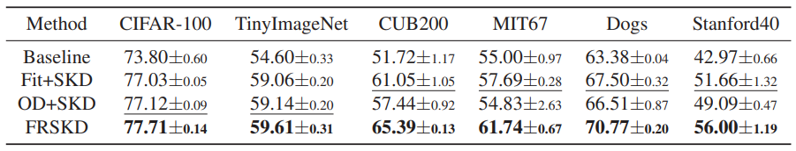
(3) Further Analyses on FRSKD
– Ablation with the feature distillation methods
[특징 증류 방법]
Fit+SKD : FitNet 증류 기반
OD+SKD : Overhaul 증류 기반
FRSKD : attention transfer 기반
성능 차이 분석을 위해 2가지 비교
(1) 정확한 특징 증류 방법 (FitNet, Overhaul) (2) attention transfer 방법
→ FRSKD의 attention transfer이 정확한 특징 증류를 통합한 것보다 다양한 데이터 셋에서 더 나은 정확도를 보여줌

Slide 64
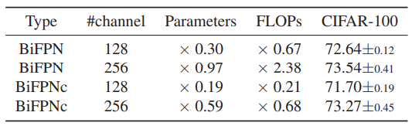
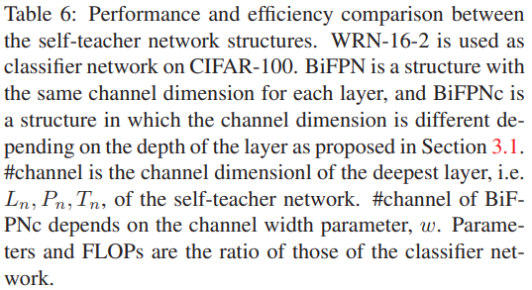
(3) Further Analyses on FRSKD
– Structure of self-teacher network
[self-teacher 네트워크의 효율성을 보여주기 위해 다양한 네트워크 구조를 실험]
BiFPN(채널 256)은 최고의 성능을 달성하지만,
매개변수 및 FLOP는 classifier 네트워크보다 더 크거나 유사
효율성 측면에서 BiFPN은 매개변수 크기가 크기 때문에 self-teacher 네트워크에 적합하지 않지만
BiFPNc는 훨씬 적은 계산으로 BiFPN과 호환되는 성능을 보여줌
→ FRSKD는 classifier 네트워크를 중복으로 사용하는 데이터 증대 기반 자가 지식 증류 방법보다 효율적

Slide 65
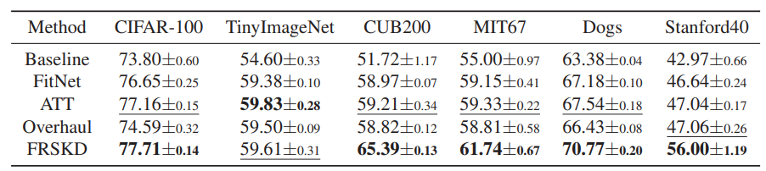
(3) Further Analyses on FRSKD
– Compare to knowledge distillation
[지식 증류에 대한 성능 비교 실험]
비교 대상 : Baseline(사전 훈련된 teacher 네트워크O), FitNet과 overhaul 증류,attention transfer 방법
교사 네트워크 : 사전 훈련된 ResNet34
학생 네트워크 : 훈련되지 않은 ResNet18
각 지식 증류 방법은 특징 증류와 소프트 라벨 증류를 활용
→ FRSKD는 대부분의 데이터 세트에서, 사전 훈련된 교사 네트워크를 사용하여 실험된 지식 증류 방법보다 성능이 좋다.

Slide 66
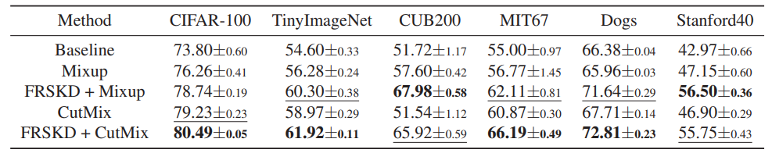
(3) Further Analyses on FRSKD
– Training with data augmentation
[FRSKD를 사용한 데이터 증대 방법의 성능 실험]
Mixup : 두 이미지와 레이블 사이에 볼록한 조합 사용
Cutmix : 한 쌍의 이미지와 레이블 혼합
→ FRSKD는 데이터 증대와 함께 사용될 때 성능이 크게 향상되었다.

Slide 67
3. 결론

Slide 68
Conclusion
하향식 및 상향식 경로를 사용하여 자기 지식 증류를 위한 특수 신경망 구조를 제시
classifier network에 refined feature-maps와 해당 soft label을 제공할 것으로 예상된다.
채널 차원(channel dimensions)을 변경하여 기능 맵 미세 조정을 유지하면서 매개변수를 줄임
FRSKD는 실험을 통해 분류 및 의미분할의 비전 작업에서 자가 지식 증류를 적용할 수 있음을 보인다.
FRSKD는 성능이 크게 향상됨을 보여준다.

Slide 69
References
[Refine Myself by Teaching Myself : Feature Refinement via Self-Knowledge Distillation]
Knowledge distillation 설명과 이해 https://light-tree.tistory.com/196
컨볼루션 신경망 https://sungjk.github.io/2017/04/27/Ch6-convolutional-nn.html
CNN(Convolution Neural Network)이란? https://22-22.tistory.com/26
신경망 Part3 (Neural Networks) https://taeu.github.io/cs231n/deeplearning-cs231n-Neural-Networks-3/
학습에 영향을 주는 요소 https://movefast.tistory.com/297
Backpropagation (역전파) https://m.blog.naver.com/PostView.naver?isHttpsRedirect=true&blogId=laonple&logNo=220507299181
텐서플로우로 배우는 딥러닝 https://www.slideshare.net/w0ong/ss-82372826

